Slide 1
Урок экологии:
«Лес-наше богатство»
Разработала : учитель высшей квалификационной категории Родионова Вера Николаевна.

Slide 2
Михаил Пришвин:
«Мы-хозяева нашей природы и она для нас кладовая солнца с великими сокровищами жизни. Рыбе –вода, птице –воздух, зверю- лес, степь, горы, а человеку нужна Родина. И охранять природу-значит охранять Родину.»

Slide 3
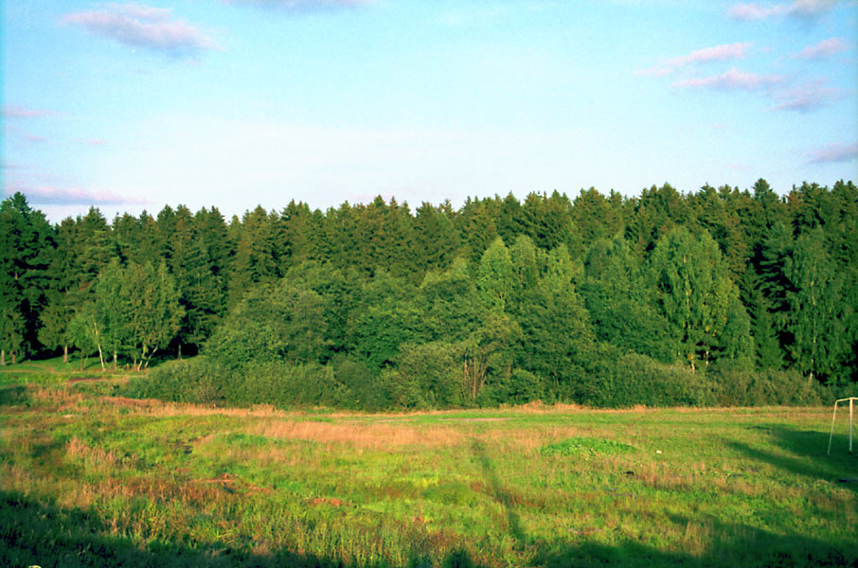

Slide 4
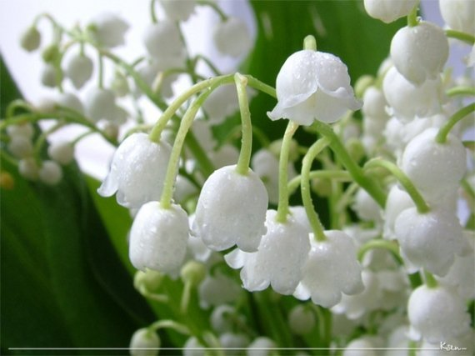

Slide 5
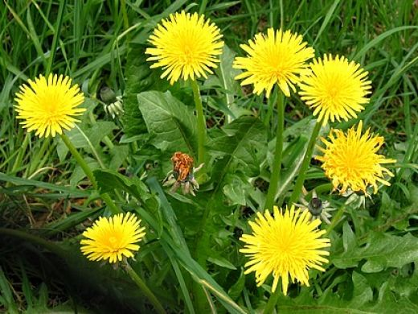
Одуванчик

Slide 6
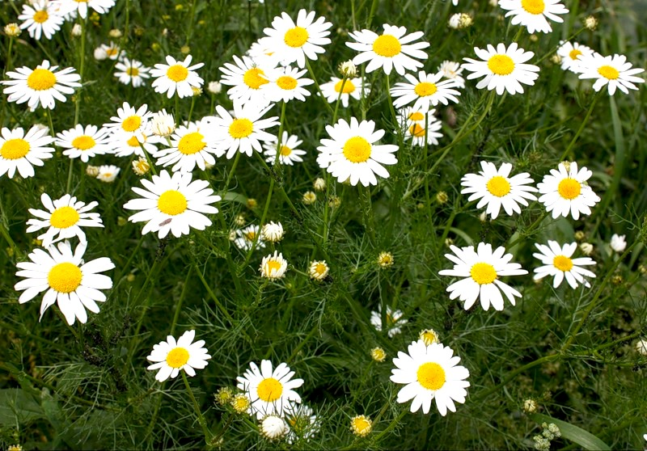
Ромашка аптечная

Slide 7
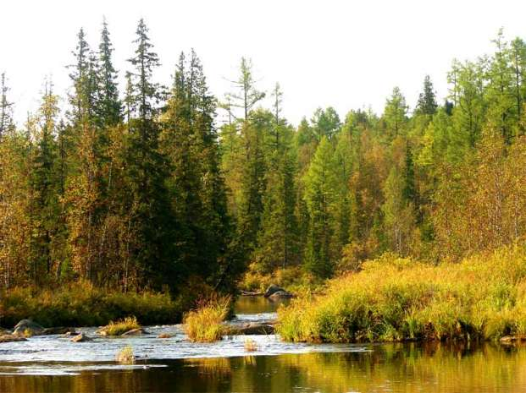
Лесная река

Slide 8
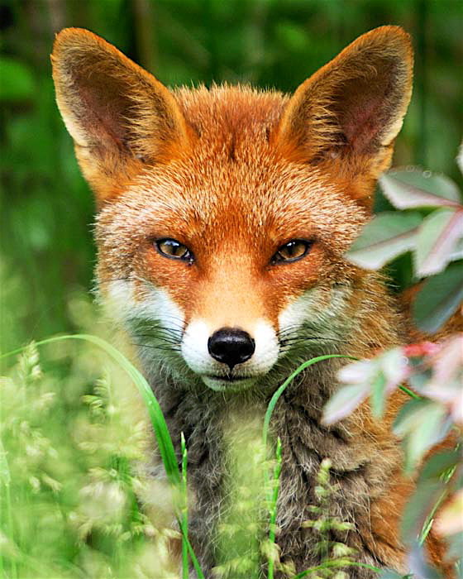
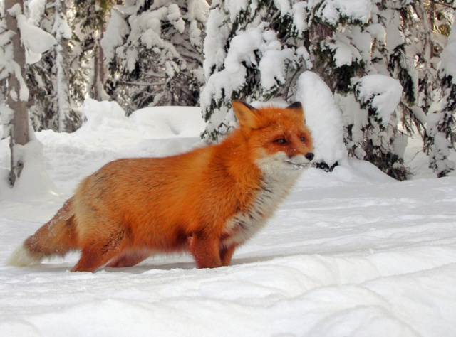
Лиса

Slide 9
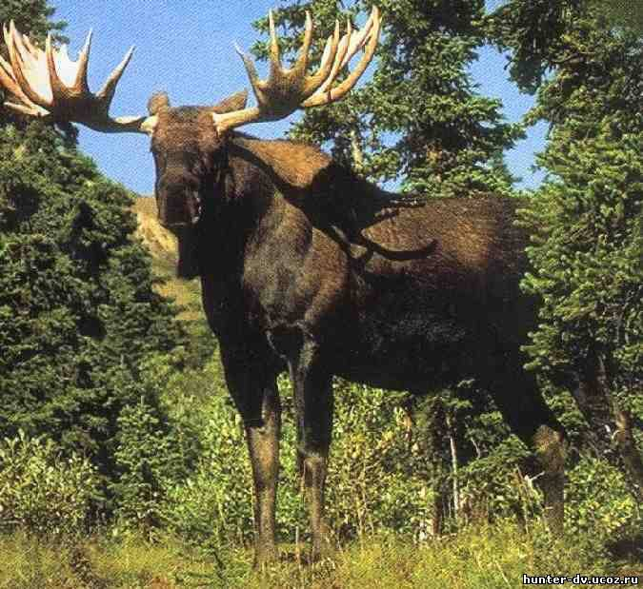
Лось

Slide 10
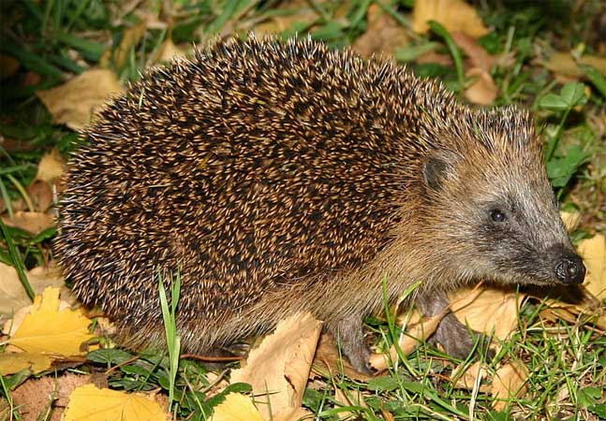
Ёж

Slide 11
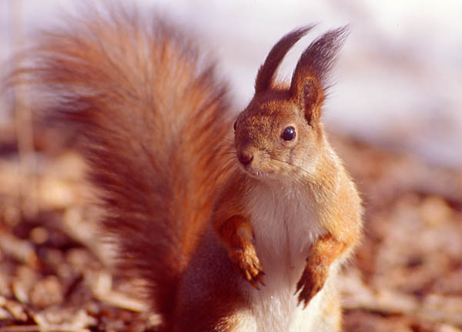
Белка

Slide 12
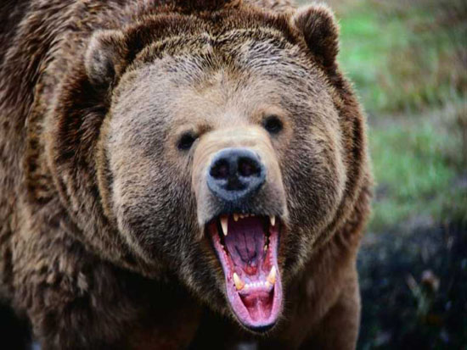
Медведь бурый

Slide 13
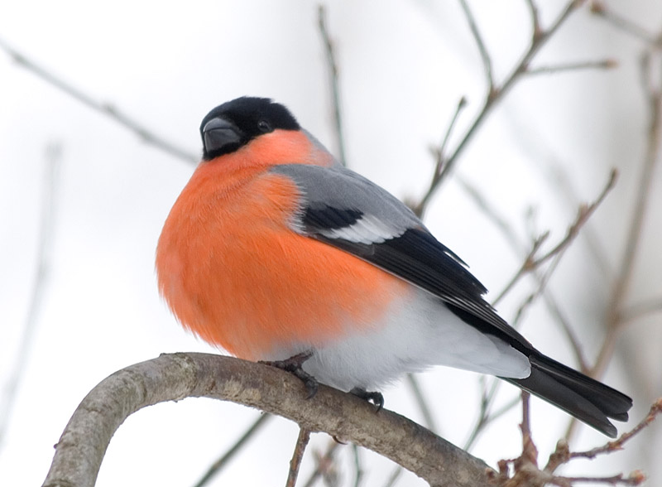
Снегири

Slide 14
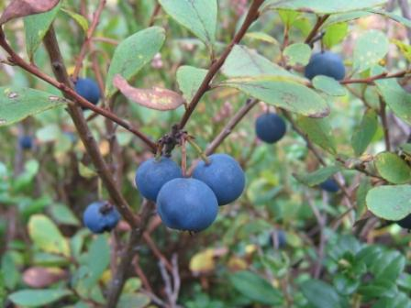
Чудеса карельского леса.

Slide 15
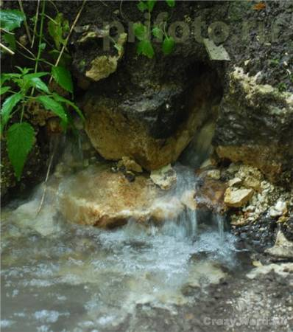
Родник лесной

Slide 16
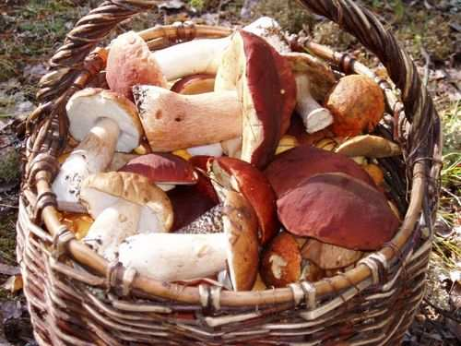
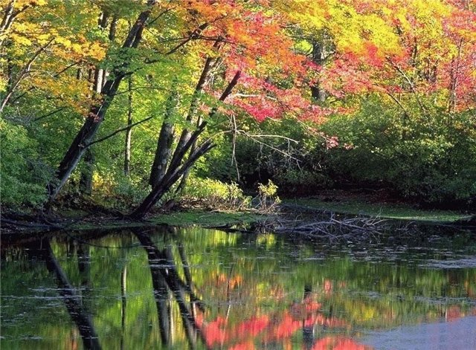
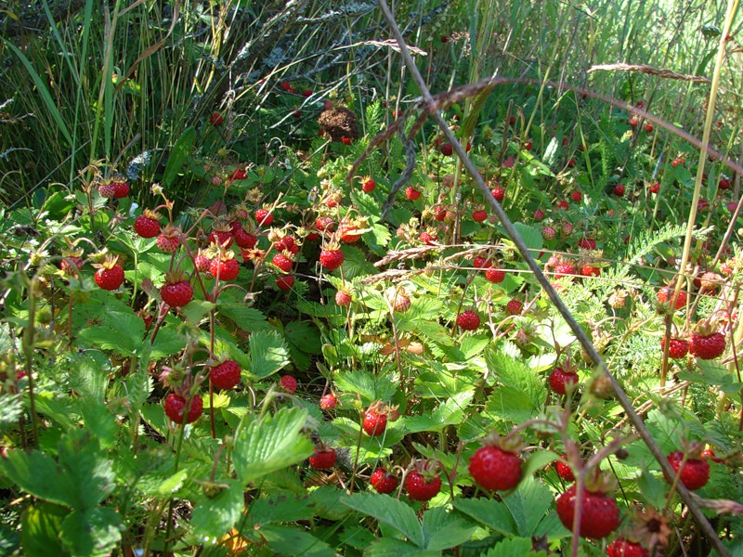
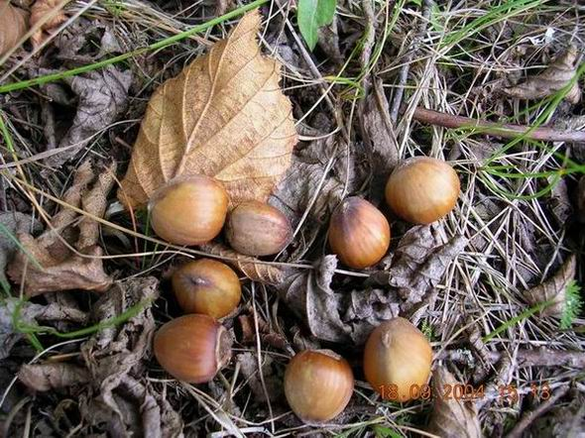
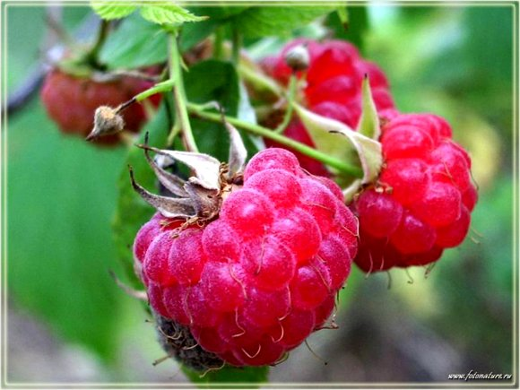
Дары леса

Slide 17
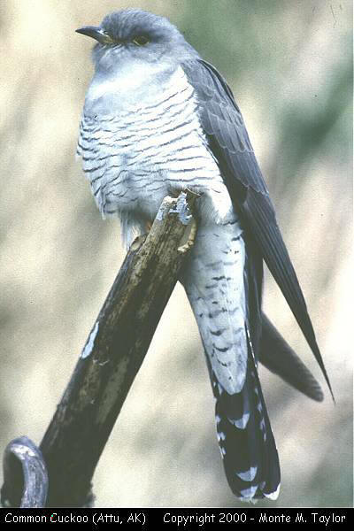
Кукушка за час съедает 100 гусениц.

Slide 18
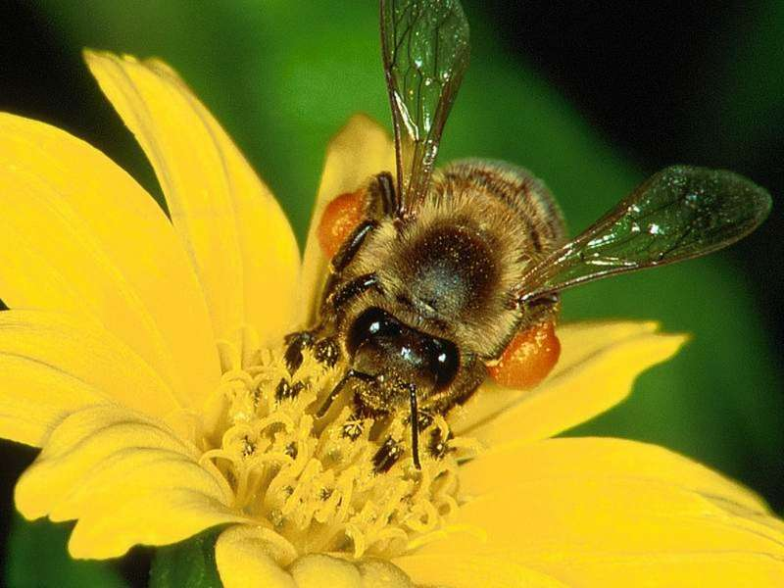
Пчела облетает 1 000 000 растений собирая 100 кг мёда.

Slide 19
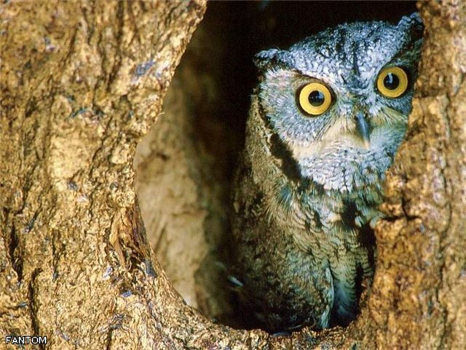
Сова съедает за лето 1 000 мышей.

Slide 20
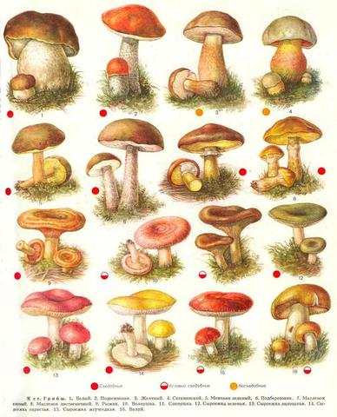
Знаешь ли ты грибы?

Slide 21
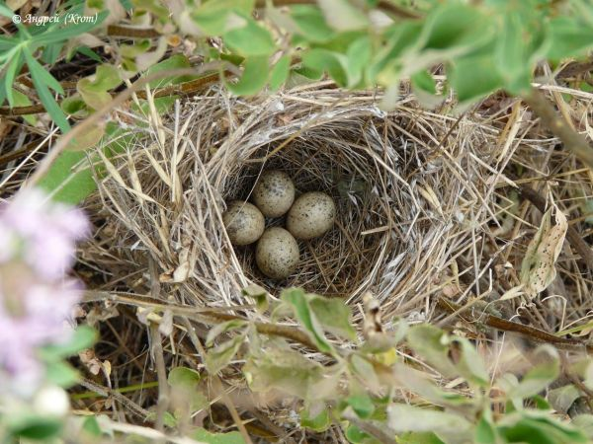
Не будем разорять птичьи гнёзда.

Slide 22
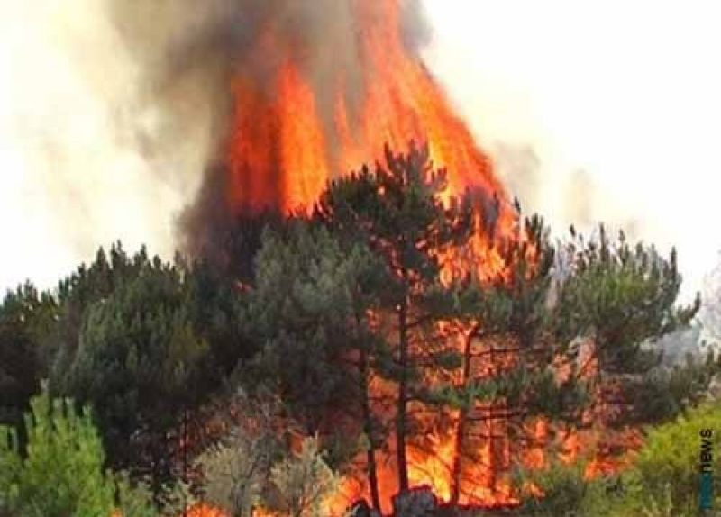
Огромный вред приносят лесные пожары.

Slide 23
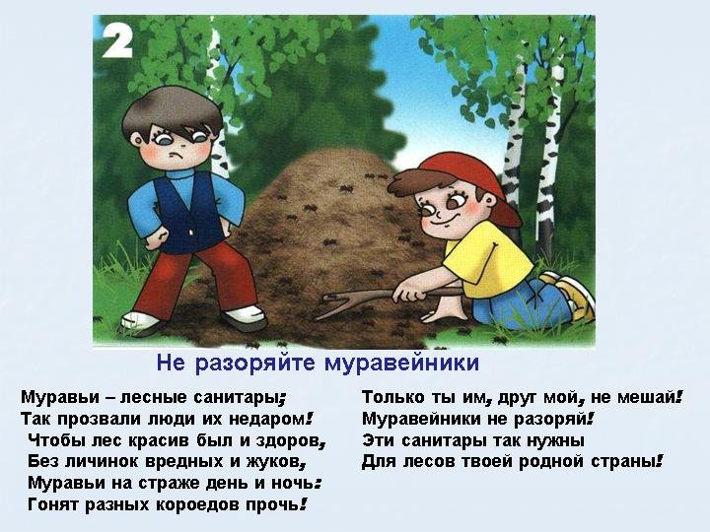
Береги жителей леса.

Slide 24


Slide 25


Slide 26


Береги растения и животных

Slide 27
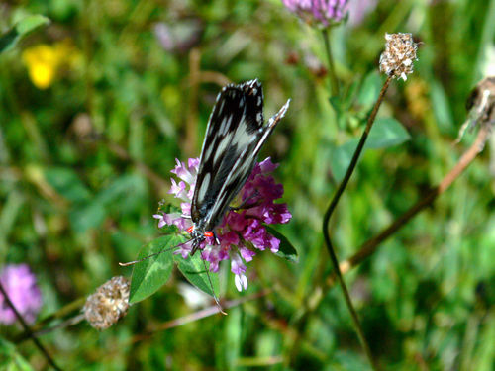
Спасибо за внимание.

